Slide 1

Математический квиз для детей и родителей
«занимательная математика»
Информационно-методический центр Управления образования администрации г. Коврова
Ресурсный центр на базе МБДОУ № 49
«Реализация современных технологий развития творческой игровой деятельности в соответствии с ФГОС ДО»

Slide 2
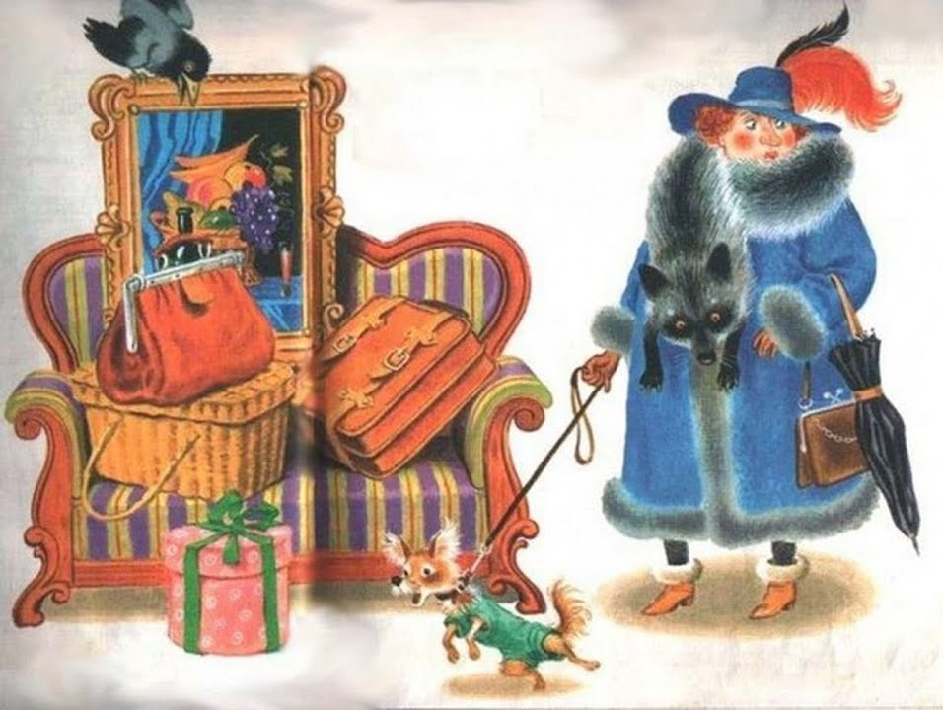



Весёлые задачки
Дама сдавала в багаж
Диван, чемодан, саквояж,
Картину, корзину, картонку
И маленькую собачонку.
Но только раздался звонок,
Удрал из вагона щенок…
Сколько предметов осталось?

Slide 3


Весёлые задачки
На яблоне было 10 яблок.
Садовник разрешил детям сорвать с яблони по одному яблоку.
На яблоне осталось 6 яблок.
Сколько было детей?

Slide 4
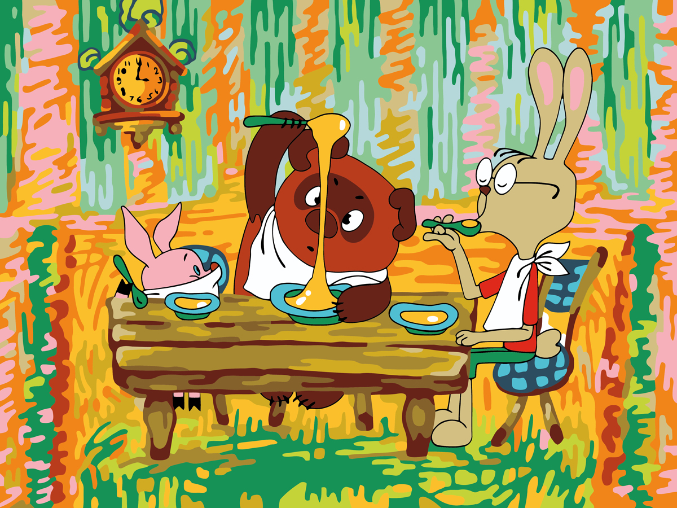
Весёлые задачки
Винни-Пух и Пятачок были в гостях у Кролика. У Кролика в шкафу стояли 5 горшочков с мёдом и 2 банки с вареньем. Сначала они съели всё варенье, а потом 3 горшочка с мёдом.
Остался ли мёд у Кролика?
Если остался, то сколько горшочков?
2

Slide 5
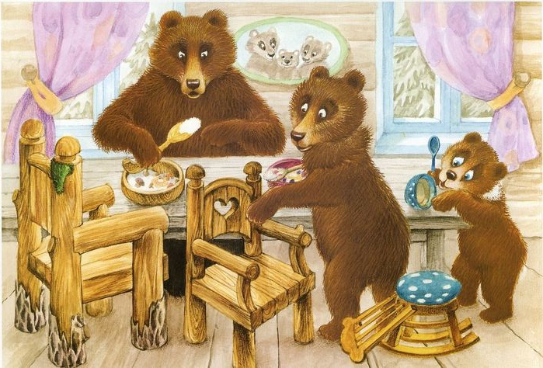
Числа в сказках
Вашему вниманию представлены иллюстрации из сказок, в названии которых есть числа. Вспомните, как называются эти сказки.
ПРАВИЛЬНЫЙ ОТВЕТ
«Три медведя»

Slide 6
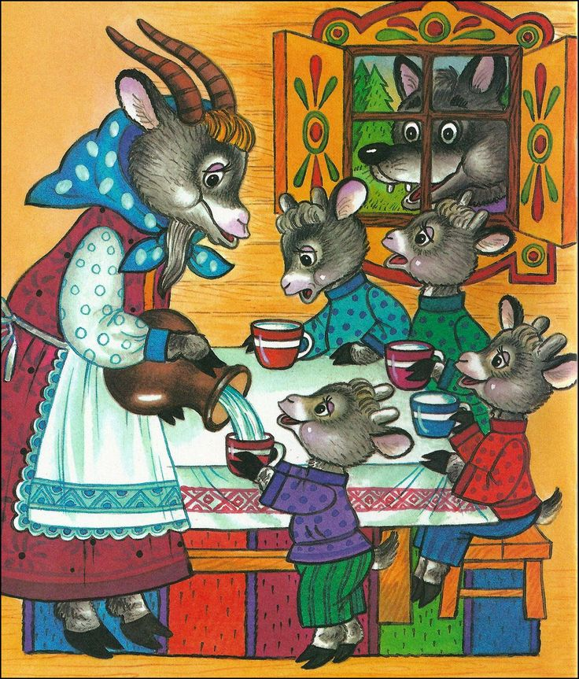
Числа в сказках
ПРАВИЛЬНЫЙ ОТВЕТ
«Волк семеро козлят»

Slide 7
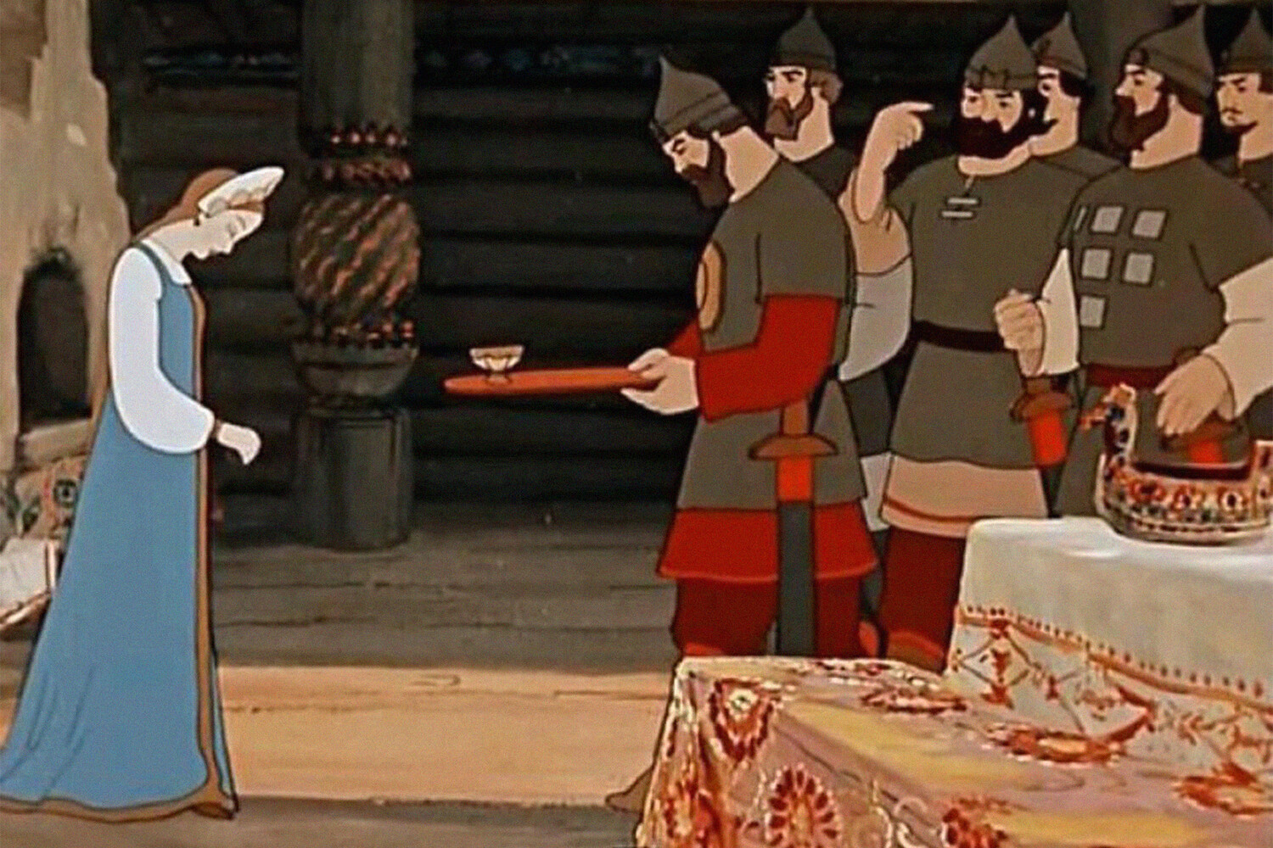
Числа в сказках
«Сказка о мёртвой царевне и семи богатырях»
ПРАВИЛЬНЫЙ ОТВЕТ

Slide 8


Зарядка для ума
Выложи фигуру по образцу. Убери 3 палочки так, чтобы осталось 3 таких же квадрата
Результат

Slide 9


Зарядка для ума
Выложите фигуру по образцу.
Уберите четыре палочки так, чтобы осталось три таких же квадрата
Результат

Slide 10

Разгадай ребус
7Я
Проверь себя
СЕМЬЯ

Slide 11
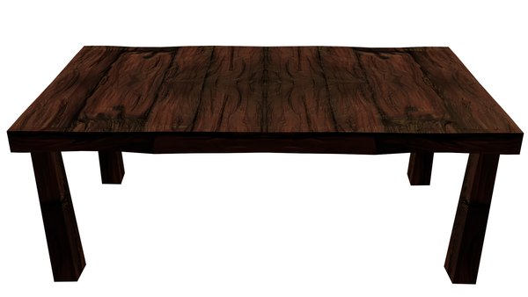
Разгадай ребус
100 Л
Проверь себя
СТОЛ

Slide 12
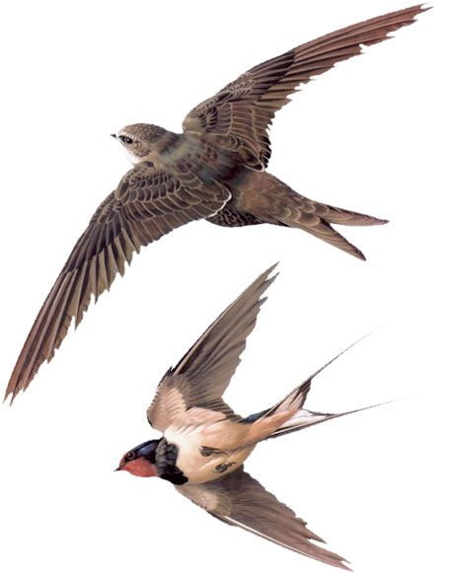
Разгадай ребус
С 3 ЖИ
Проверь себя
СТРИЖИ

Slide 13

СКОЛЬКО ПРЯМОУГОЛЬНИКОВ ТЫ ВИДИШЬ ?
ПРОВЕРЬ СЕБЯ
11

Slide 14

ЗАДАНИЕ ДЛЯ РОДИТЕЛЕЙ
Необходимо расширить пруд в 2 раза таким образом, чтобы сохранить его квадратную форму и все деревья по берегам.
Проверь себя

Slide 15
Молодцы!
Вы справились!

Slide 16
Интернет-ресурсы, используемые при создании игры
https://www.maam.ru/detskijsad/kviz-igra-na-temu-matematika-vokrug-nas.html
https://logiclike.com/ru/start?course=child&utm_source=yandex&utm_medium=cpc&utm_campaign=LL-web-rus-cpa-main-18.09.2024&utm_term=---autotargeting&campaignid=114378513&channel=search&etext=2202.Q8M8ofR8D5VwLrwp0BVgEMl03esFxMFF3tfaVnPdTpbzHB6v61W9XyF0JUrmoaIHprzwVAe_DUL6yFqxgUc2qgx7KOFlNKCCdOaZ1cPbuj5lanR5bWdneHRocnZrempj.0d2a349bd48c64bcc2e95378890bbd5801abf83c&yclid=14752206242790244351
https://vk.com/wall-162044382_72662

